Slide 1





Tiếng Việt:
Tiết 1

Slide 2









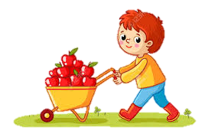

Tieáng Vieät:
TRÒ CHƠI HÁI TÁO
bé
bề
bê
bé
Bà bế bé.

Slide 3

Baøi 21:
Bài 5:
ÔN TẬP VÀ KỂ CHUYỆN

Slide 4
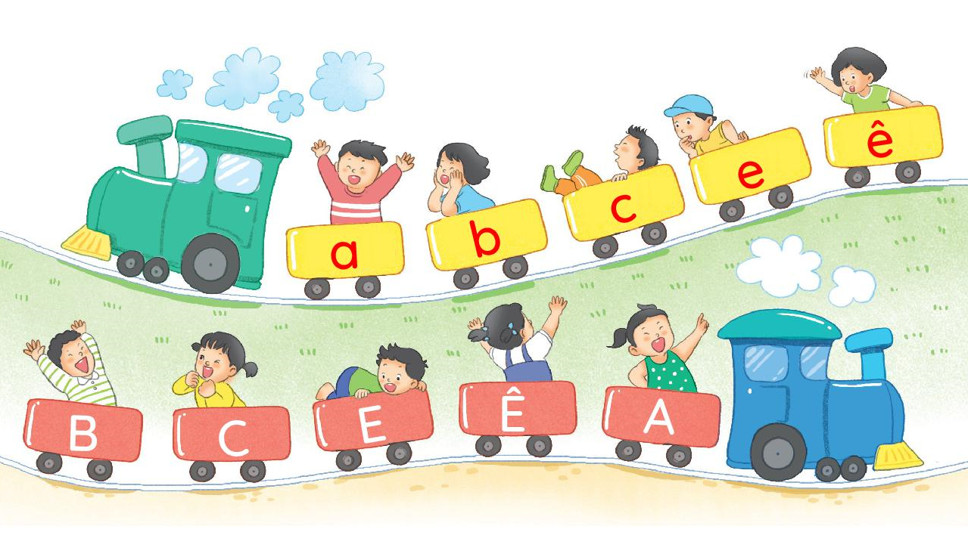
1. Ñoïc :

Slide 5

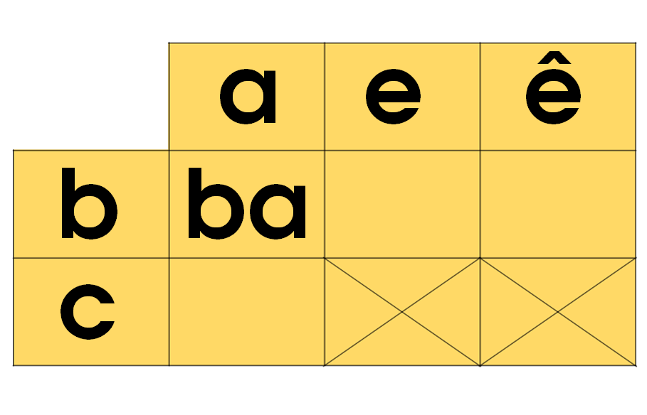



TiẾNG ViỆT
Bài 5: ôn tập

Slide 6

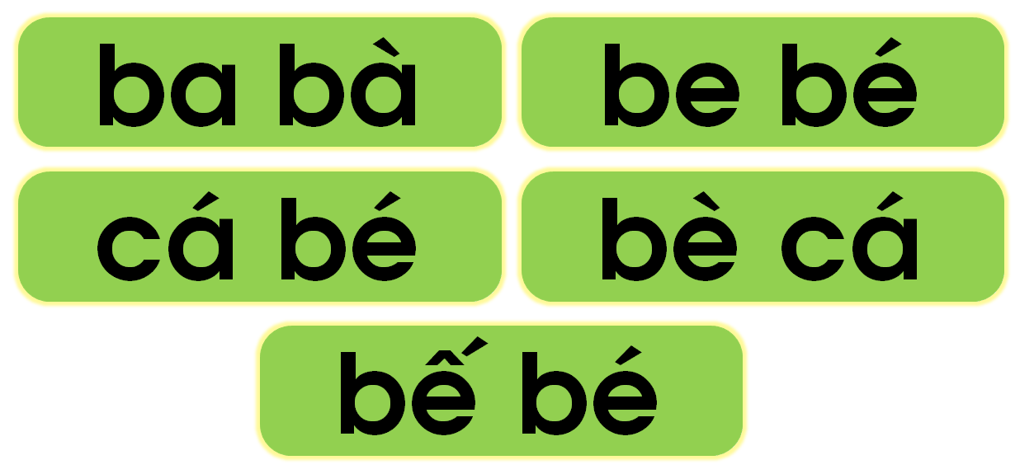
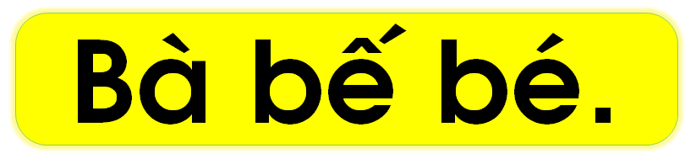
Tieáng Vieät:
Bài 5: ôn tập

Slide 7


Slide 8




Giải lao

Slide 9

Cùng nghe bài hát “ chú ếch con”

Slide 10
2. Vieát :
Học sinh viết bảng con
ǯǯǯǯǯǰ
ǯǯǯǯǯǰ
6
6
6
6
6
6
ǯǯǯǯǯǰ
ǯǯǯǯǯǰ
7
7
7
7
7
7
ǯǯǯǯǯǰ
ǯǯǯǯǯǰ
8
8
8
8
8
8
ǯǯǯǯǯǰ
ǯǯǯǯǯǰ
9
9
9
9
9
9
ǯǯǯǯǯǰ
ǯǯǯǯǯǰ
0
0
0
0
0
0
ǯǯǯǯǯǰ
ǯǯǯǯǯǰ
ǯǯǯǯǯǰ
ǯǯǯǯǯǰ

Slide 11
2. Vieát :
Học sinh viết bảng con
ǯǯǯǯǯǰ
ǯǯǯǯǯǰ
bế bé
bế bé
bế bé
ǯǯǯǯǯǰ
ǯǯǯǯǯǰ
ǯǯǯǯǯǰ
ǯǯǯǯǯǰ
ǯǯǯǯǯǰ
ǯǯǯǯǯǰ
ǯǯǯǯǯǰ
ǯǯǯǯǯǰ
ǯǯǯǯǯǰ
ǯǯǯǯǯǰ
ǯǯǯǯǯǰ
ǯǯǯǯǯǰ

Slide 12
Tiếng Việt:
Tiết 2

Slide 13

3. Kể chuyện:
Búp bê và dế mèn

Slide 14

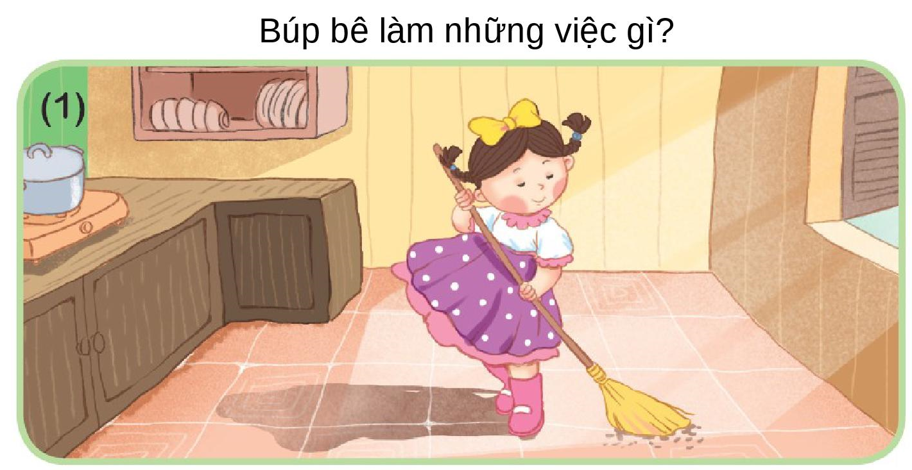
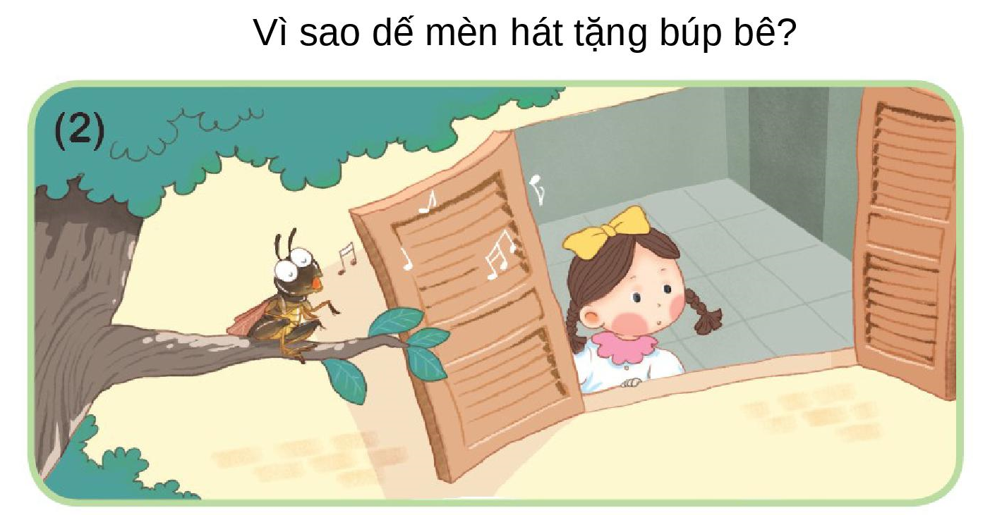
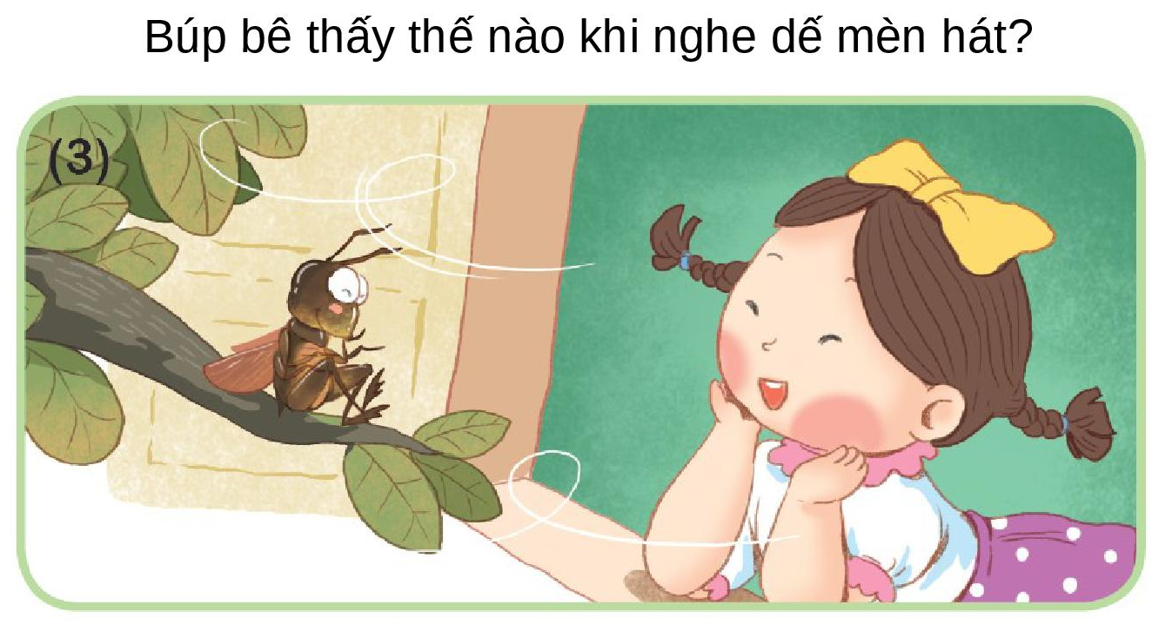
Búp bê và dế mèn
Búp bê làm những việc gì?
Vì sao dế mèn hát tặng búp bê?
Búp bê thấy thế naò khi nghe dế mèn hát?

Slide 15
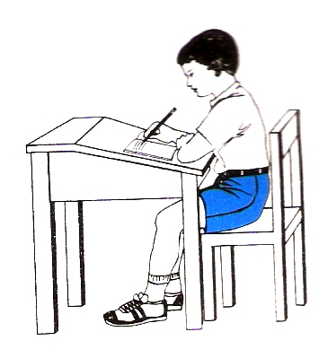

Slide 16
4. Vieát :
Học sinh viết vở
ǯǯǯǯǯǰ
ǯǯǯǯǯǰ
6
6
6
6
6
6
ǯǯǯǯǯǰ
ǯǯǯǯǯǰ
7
7
7
7
7
7
ǯǯǯǯǯǰ
ǯǯǯǯǯǰ
8
8
8
8
8
8
ǯǯǯǯǯǰ
ǯǯǯǯǯǰ
9
9
9
9
9
9
ǯǯǯǯǯǰ
ǯǯǯǯǯǰ
0
0
0
0
0
0
ǯǯǯǯǯǰ
ǯǯǯǯǯǰ
ǯǯǯǯǯǰ
ǯǯǯǯǯǰ

Slide 17
4. Vieát :
Học sinh viết vở
ǯǯǯǯǯǰ
ǯǯǯǯǯǰ
bế bé
bế bé
bế bé
ǯǯǯǯǯǰ
ǯǯǯǯǯǰ
ǯǯǯǯǯǰ
ǯǯǯǯǯǰ
ǯǯǯǯǯǰ
ǯǯǯǯǯǰ
ǯǯǯǯǯǰ
ǯǯǯǯǯǰ
ǯǯǯǯǯǰ
ǯǯǯǯǯǰ
ǯǯǯǯǯǰ
ǯǯǯǯǯǰ

Slide 18

Vận dụng trải nghiệm
Tìm tiếng ngoài bài có chứa âm e, ê?

Slide 19





Nhận xét tiết học
Xem lại bài...
Chuẩn bị bài...

